Slide 1







TEMA 3:
Números Reales
NÚMEROS IRRACIONALES
NÚMEROS REALES
RAÍCES Y RADICALES
PROPIEDADES DE LAS RAÍCES

Slide 2

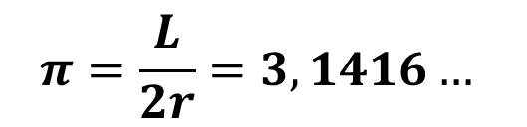





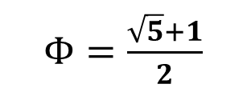


TEMA 3: Números Reales
Números racionales son los que se pueden poner como cociente de dos números enteros. Su expresión decimal es exacta o periódica.
Números irracionales son los que no pueden obtenerse como cociente de dos números enteros. Su expresión decimal es infinita no periódica.
EJEMPLOS DE NÚMEROS IRRACIONALES:
$Φ=\frac{\sqrt{5}+1}{2}$
$$π=\frac{L}{2r}=3,1416…$$
$\sqrt{2}$
$$1$$
$$2r$$
$$L$$
$\sqrt{2}$
$$1$$
$Φ$
$$1$$

